Slide 1
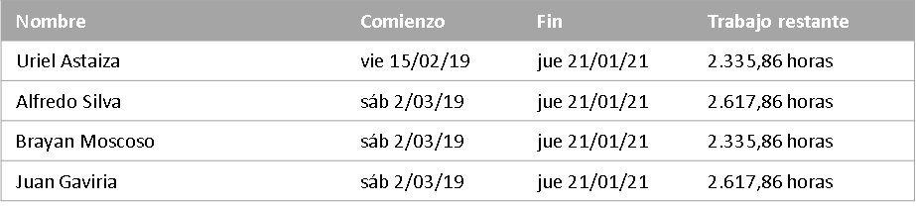
Visión general de los recursos humanos
ESTADÍSTICAS DE RECURSOS
Estado del trabajo
Estado de trabajo de todos los recursos de trabajo.
% trabajo realizado por todos los recursos de trabajo.
Estado de los recursos
Trabajo restante para todos los recursos de trabajo

Slide 2
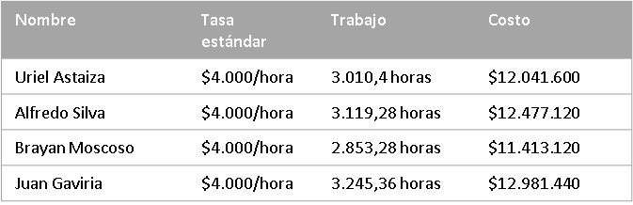
Visión general de costo de recursos
ESTADO DEL COSTO
DISTRIBUCIÓN DE COSTOS
Estado de costo de los recursos de trabajo.
Cómo los costos están distribuidos entre tipos de recursos diferentes.
DETALLES DE COSTOS
Detalles de costos de todos los recursos de trabajo.

Slide 3
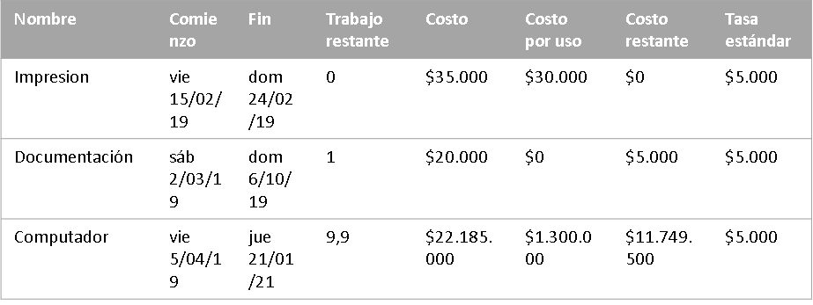
Visión general de los recursos tecnologicos
ESTADÍSTICAS DE RECURSOS
Estado del trabajo
Estado de trabajo de todos los recursos de trabajo.
% trabajo realizado por todos los recursos de trabajo.
Estado de los recursos
Trabajo restante para todos los recursos de trabajo

